Slide 2
大纲
SequenceInputStream 序列流（了解）
序列流整合多个字节流（了解）
ByteArrayOutputStream字节数组输出流（掌握）
面试题：找bug（掌握）
ObjecOutputStream& ObjecInputStream对象操作流（了解）
对象操作流优化（了解）
Serializable接口的ID（了解）
打印流的概述和特点 (掌握)
标准输入输出流概述和输出语句(了解)
随机访问流概述和读写数据
DataOutputStream&DataInputStream数据输入输出流
Properties的概述和作为Map集合的使【掌握】

Slide 3
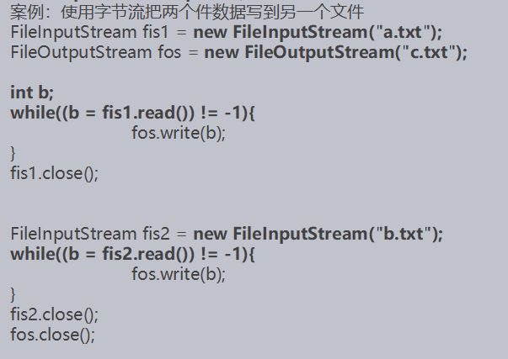
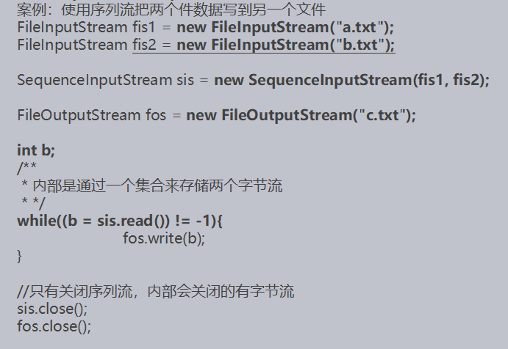
SequenceInputStream 序列流
什么是序列流
序列流可以把多个字节输入流整合成一个, 从序列流中读取数据时, 将从被整合的第一个流开始读, 读完一个之后继续读第二个, 以此类推.
案例：使用字节流把两个件数据写到另一个文件
案例：使用序列流把两个件数据写到另一个文件

Slide 4
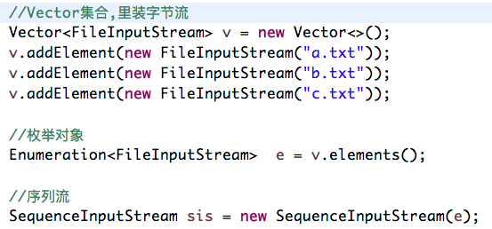
序列流整合多个字节流（了解）

Slide 5
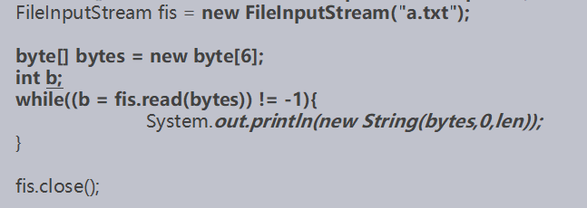
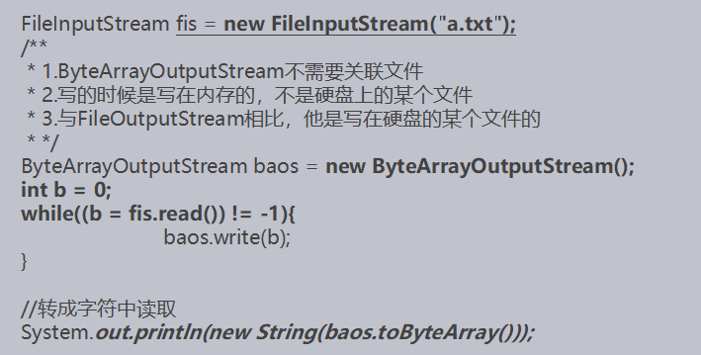
ByteArrayOutputStream字节数组输出流
此类实现了一个输出流，其中的数据被写入一个 byte 数组。缓冲区会随着数据的不断写入而自动增长。可使用 toByteArray() 和 toString() 获取数据。
FileOutputStream
test1.txt
硬盘
ByteArrayOutputStream
byte 数组
内存

Slide 6
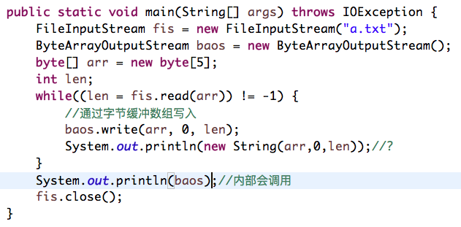
面试题：找bug
定义一个文件输入流,调用read(byte[] b)方法,将a.txt文件中的内容打印出来(byte数组大小限制为5)
Notes:
import java.io.ByteArrayOutputStream;
import java.io.FileInputStream;
import java.io.IOException;
public class Demo {
public static void main(String[] args) throws IOException {
FileInputStream fis = new FileInputStream("a.txt");
ByteArrayOutputStream baos = new ByteArrayOutputStream();
byte[] arr = new byte[5];
int len;
while((len = fis.read(arr)) != -1) {
//通过字节缓冲数组写入
baos.write(arr, 0, len);
System.out.println(new String(arr,0,len));//?
}
System.out.println(baos);//内部会调用
fis.close();
}
}

Slide 7
对象操作流ObjecOutputStream& ObjecInputStream （了解）
什么是对象操作流
该流可以将一个对象写出, 或者读取一个对象到程序中. 也就是执行了序列化和反序列化的操作.
归档（序列化） ：将对象存在一个文件
解归档=反序列化：把一个文件解析出对象
ObjecOutputStream对象输出流，把一个对象存储起来，存储的对象必须实现Serializable接口
ObjecInputStream对象输入流，把存的数据还原成一个对象
Notes:
public class Demo {
public static void main(String[] args) throws IOException, ClassNotFoundException {
FileInputStream fis = new FileInputStream("object.data");
ObjectInputStream ois = new ObjectInputStream(fis);
Student s1 = (Student) ois.readObject();//读取第一个对象
Student s2 = (Student) ois.readObject();//读取第二个对象
System.out.println(s1);
System.out.println(s2);
//EOFException 末尾异常，已经没有数据
Student s3 = (Student) ois.readObject();
}
public static void test1() throws FileNotFoundException, IOException {
//两个学生
Student s1 = new Student("张三", 28);
Student s2 = new Student("李四", 38);
//对象输出流:直接把对象写入一个文件中
FileOutputStream fos = new FileOutputStream("object.data");
ObjectOutputStream oos = new ObjectOutputStream(fos);
oos.writeObject(s1);
oos.writeObject(s2);
}
}

Slide 8
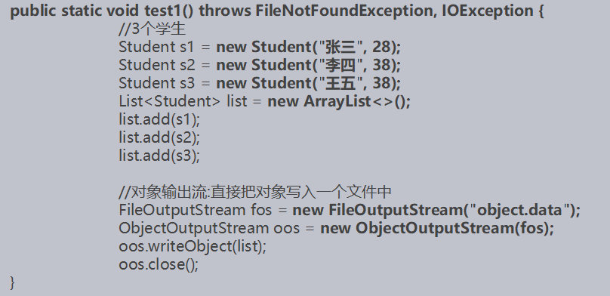
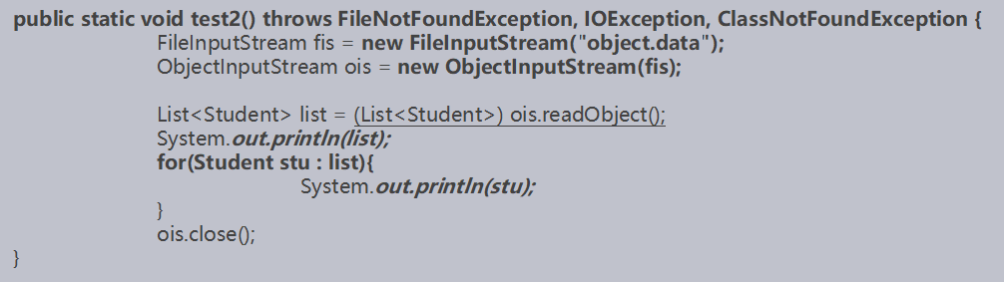
对象操作流优化
为了方便读取多个对象
建立把将对象存储在集合中，然后将集合对象存入取出

Slide 9
Serializable接口的ID
要归档或者序列化的对象必须实现Serializable接口才能被序列化
Serializable 中有个id，但ID不是一定有加的
SerialVersionUid，简言之，其目的是序列化对象版本控制，有关各版本反序列化时是否兼容。
如果在新版本中这个值修改了，新版本就不兼容旧版本，反序列化时会抛出InvalidClassException异常。
如果修改较小，比如仅仅是增加了一个属性，我们希望向下兼容，老版本的数据都能保留，那就不用修改；
如果我们删除了一个属性，或者更改了类的继承关系，必然不兼容旧数据，这时就应该手动更新版本号，即SerialVersionUid。
Notes:
public static void test2() throws FileNotFoundException, IOException, ClassNotFoundException {
FileInputStream fis = new FileInputStream("object.data");
ObjectInputStream ois = new ObjectInputStream(fis);
List<Student> list = (List<Student>) ois.readObject();
System.out.println(list);
for(Student stu : list){
System.out.println(stu);
}
ois.close();
}
public static void test1() throws FileNotFoundException, IOException {
//3个学生
Student s1 = new Student("张三", 28);
Student s2 = new Student("李四", 38);
Student s3 = new Student("王五", 38);
List<Student> list = new ArrayList<>();
list.add(s1);
list.add(s2);
list.add(s3);
//对象输出流:直接把对象写入一个文件中
FileOutputStream fos = new FileOutputStream("object.data");
ObjectOutputStream oos = new ObjectOutputStream(fos);
oos.writeObject(list);
oos.close();
}

Slide 10
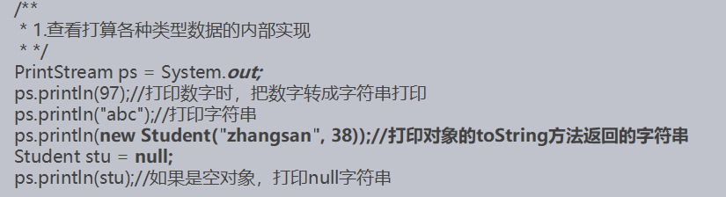
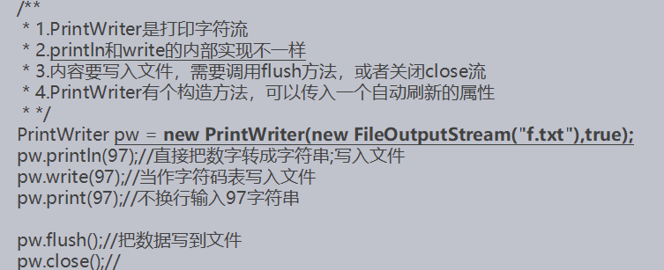
打印流的概述和特点 (掌握)
什么是打印流
该流可以很方便的将对象的toString()结果输出, 并且自动加上换行, 而且可以使用自动刷出的模式
System.out就是一个PrintStream, 其默认向控制台输出信息
PrintStream和PrintWriter分别是打印的字节流和字符流

Slide 11
标准输入输出流概述和输出语句(了解)
System.in是InputStream, 标准输入流, 默认可以从键盘输入读取字节数据
System.out是PrintStream, 标准输出流, 默认可以向Console中输出字符和字节数据

Slide 12
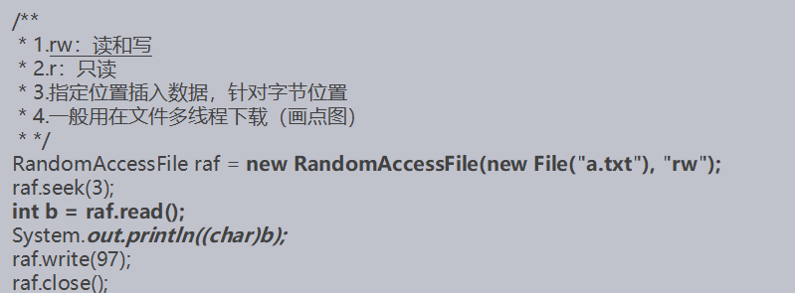
随机访问流概述和读写数据
随机访问流概述
RandomAccessFile概述
RandomAccessFile类不属于流，是Object类的子类。但它融合了InputStream和OutputStream的功能。
支持对随机访问文件的读取和写入。

Slide 13
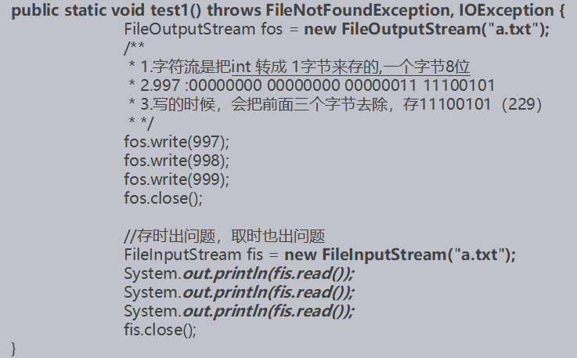
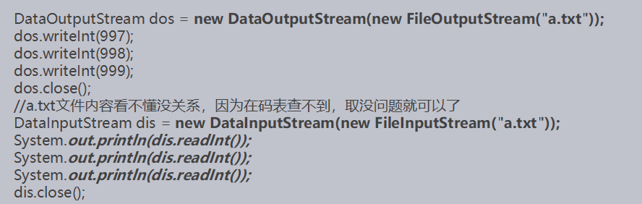
DataOutputStream&DataInputStream
什么是数据输入输出流
DataInputStream, DataOutputStream可以按照基本数据类型大小读写数据
例如按Long大小写出一个数字, 写出时该数据占8字节. 读取的时候也可以按照Long类型读取, 一次读取8个字节.

Slide 14
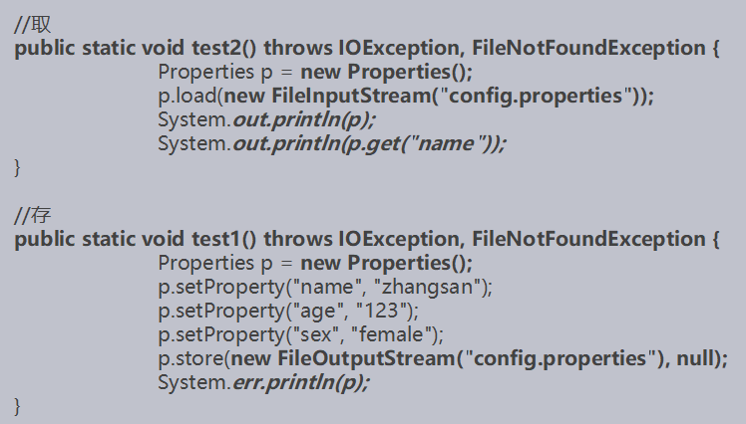
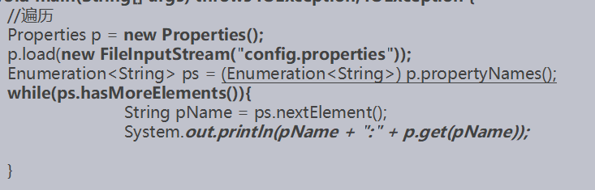
Properties的概述和作为Map集合的使用
Properties的概述
Properties 类表示了一个持久的属性集。
Properties 可保存在流中或从流中加载。
属性列表中每个键及其对应值都是一个字符串。
方法
Properties的load()和store()
public Object setProperty(String key,String value)
public String getProperty(String key)
public Enumeration<String> stringPropertyNames()

Slide 15


